Slide 1
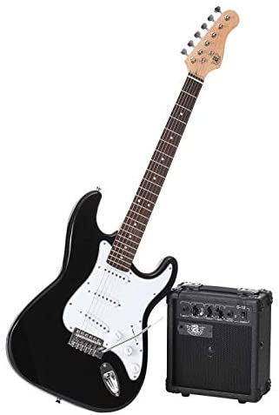
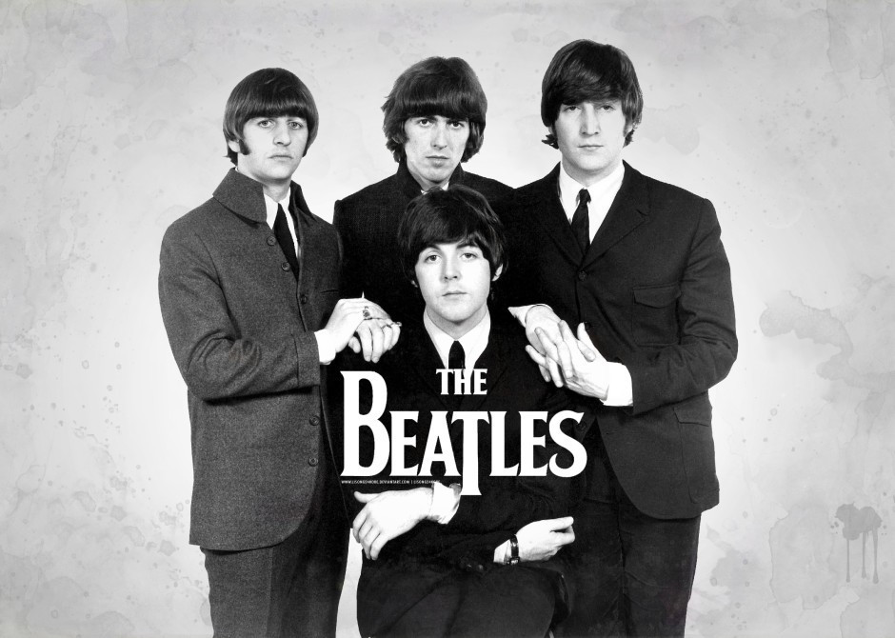
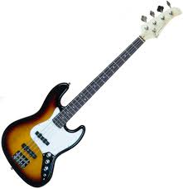
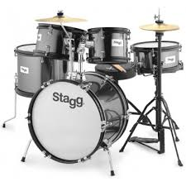
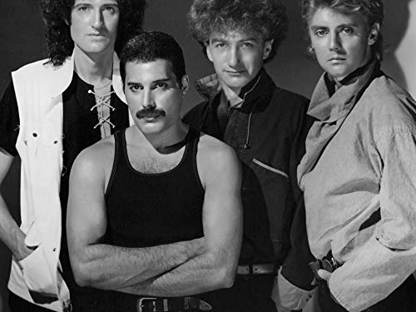
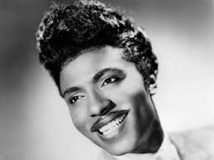
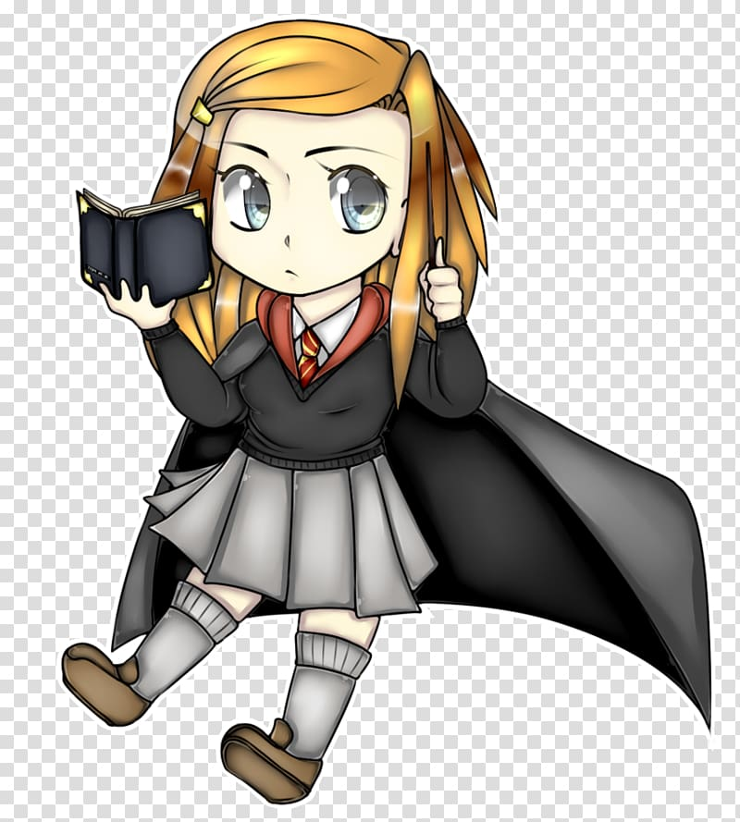
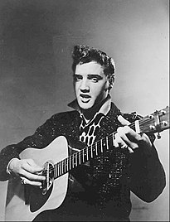
Le rock
Mon ressenti
Le rock est un genre musical apparu dans les années 1950 aux États-Unis.
Il s’est surtout développé dans les années 60 aux Etats-Unis et en Angleterre.
On dit que Memphis est la capitale du rock and roll.
Le rock est un mélange du blues, du jazz et de la musique de la campagne blanche, caractérisée par un rythme très marqué.
Le rock est caractérisé par une mélodie vocale, souvent accompagnée par une ou plusieurs guitares électriques, une guitare basse et une batterie ; il peut également être accompagné de synthétiseurs/piano, de cuivres
Les instruments que l’on utilise le plus dans le rock
Quelques « rockeurs » connus
Elvis Presley
Elvis Aaron Presley est un chanteur et acteur américain né le 8 janvier 1935 à Tupelo, dans le Mississippi, et mort le 16 août 1977 à Memphis, dans le Tennessee.
Surnommé The King, il est l'une des icônes culturelles majeures du XXᵉ siècle.
Il est mort d’une crise cardiaque et plus de 80 000 personnes ont assistés à ses funérailles.
The Beatles
Help
Queen
We are the champions
Little Richard
La batterie instruments à __________ car on peut taper dessus.
Blue suede shoes
Good Golly Miss Molly
Jaillhouse rock
Tutti Frutti
Vidéo

